Slide 1
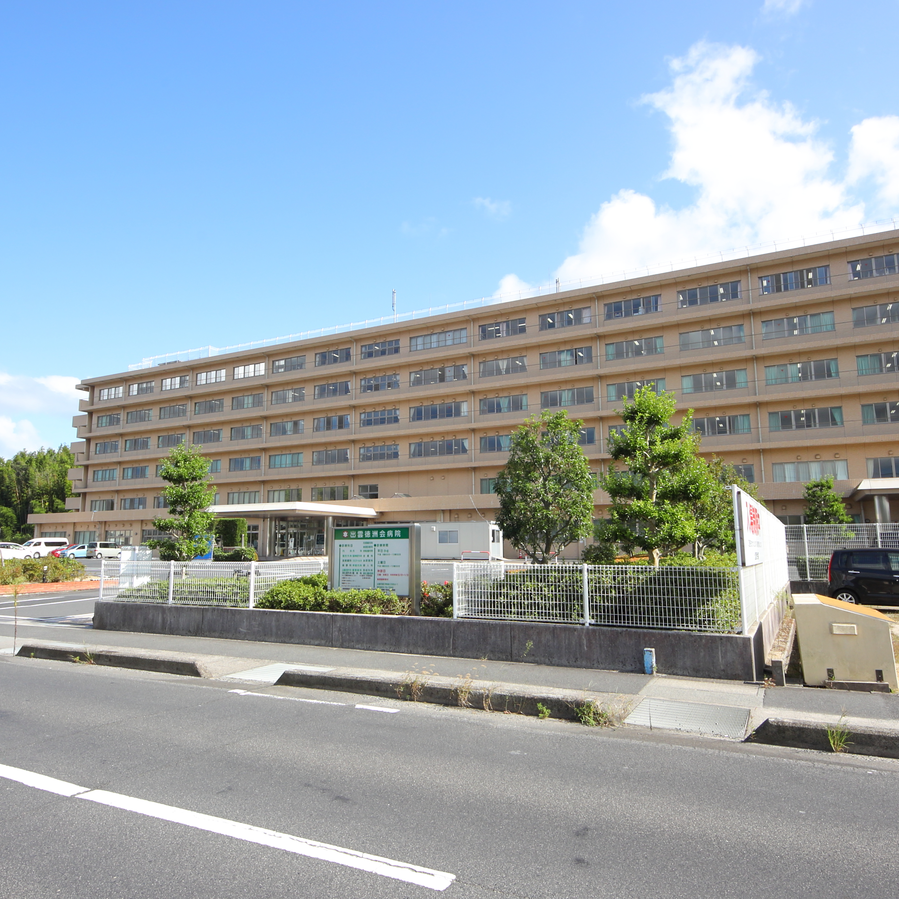

医療法人徳洲会出雲徳洲会病院
2006年4月
島根県出雲市斐川町にオープン

Slide 2
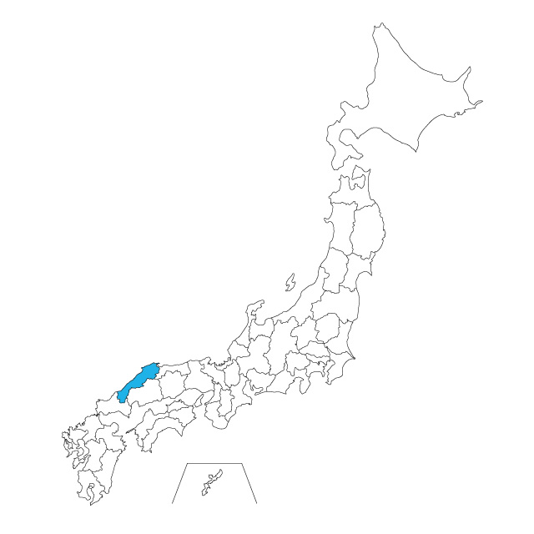
施設概要
【病床数】 １８３床
一般病棟・・89床
療養病棟・・47床
回復期リハビリ病棟・・47床
介護老人保健施設 出雲徳洲苑併設
訪問看護ステーション併設
【標榜科】
内科・外科・整形外科・脳神経外科・婦人科・麻酔科・循環器科・放射線科・リハビリテーション科・心臓血管外科・呼吸器内科・皮膚科・神経内科・泌尿器科・消化器外科・形成外科・精神科・消化器内科・病理診断科・内視鏡内科・人工透析科・総合診療科・呼吸器外科
急性期から療養、老人保健施設、在宅医療まで、我々が目指す「医療と介護が一体となった地域密着型の福祉」を地域に提供しています。
また、グループ内での幅広い診療応援を行っています。

Slide 3

プログラムの
理念と特徴
【理念】
徳洲会グループの理念にもある「断らない医療」を実践できる医師の育成。
その理念の下、「まずは患者を診察し、適切なトリアージを行う！」という臨床医としての幅広い知識と経験を習得していただく事が、本研修での最大の目標。
【特徴】
研修の場として出雲市内だけではなく鹿児島の離島や島根県西部のいわゆる“僻地”と呼ばれる医療機関が組み込まれている。
これらの医療機関では医療資源および人員が限られていますが、優秀な指導医の下で総合診療医としての本領が遺憾なく発揮できる環境を提供。

Slide 4

専門研修コースの一例
後期研修 1年目 | 4月 | 5月 | 6月 | 7月 | 8月 | 9月 | 10月 | 11月 | 12月 | 1月 | 2月 | 3月
 | 出雲徳洲会病院
 | 内科
後期研修 2年目 | 4月 | 5月 | 6月 | 7月 | 8月 | 9月 | 10月 | 11月 | 12月 | 1月 | 2月 | 3月
 | 出雲徳洲会病院 |  |  | 島根大学 医学部附属病院 |  |  | 島根大学 医学部附属病院 |  |  | 与論徳洲会病院
 | 総診Ⅱ |  |  | 小児科 |  |  | 救急科 |  |  | 総診Ⅰ
後期研修 3年目 | 4月 | 5月 | 6月 | 7月 | 8月 | 9月 | 10月 | 11月 | 12月 | 1月 | 2月 | 3月
 | 沖永良部徳洲会病院 |  |  | 出雲徳洲会病院 |  |  | 津和野共存病院 |  |  | 出雲徳洲会病院
 | 総診Ⅰ |  |  | 総診Ⅱ |  |  | 総診Ⅰ |  |  | 総診Ⅱ
プログラム連携施設
島根大学医学部附属病院
(小児科、救急科)
津和野共存病院
(総合診療Ⅰ)
与論徳洲会病院(総合診療Ⅰ)
沖永良部徳洲会病院(総合診療Ⅰ)

Slide 5
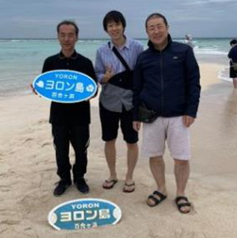

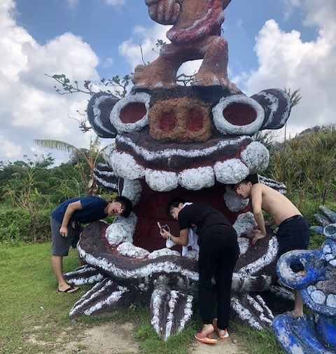
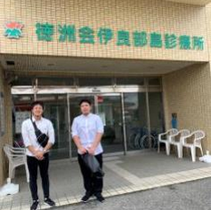
離島研修
与論徳洲会病院
石垣島
離島研修
伊良部島診療所
【プログラムの特徴】
鹿児島の離島や島根県西部のいわゆる“僻地”と呼ばれる医療機関が組み込まれています。

Slide 6
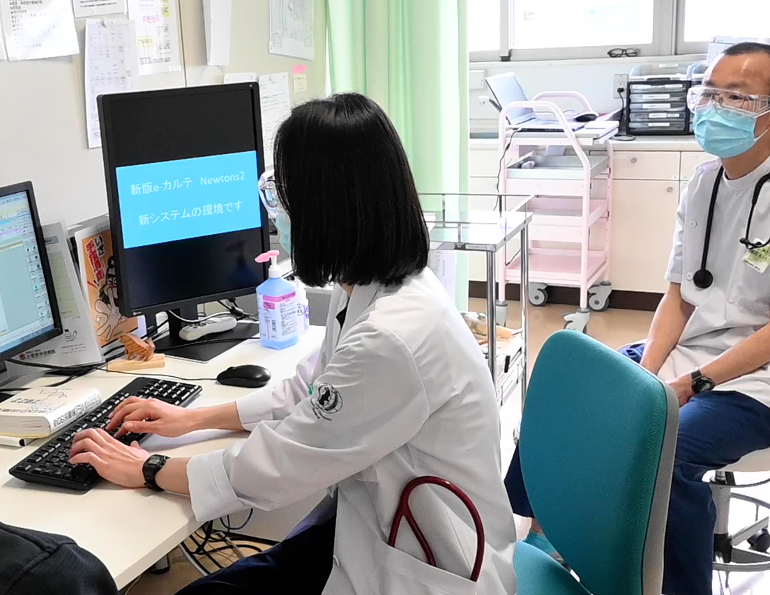
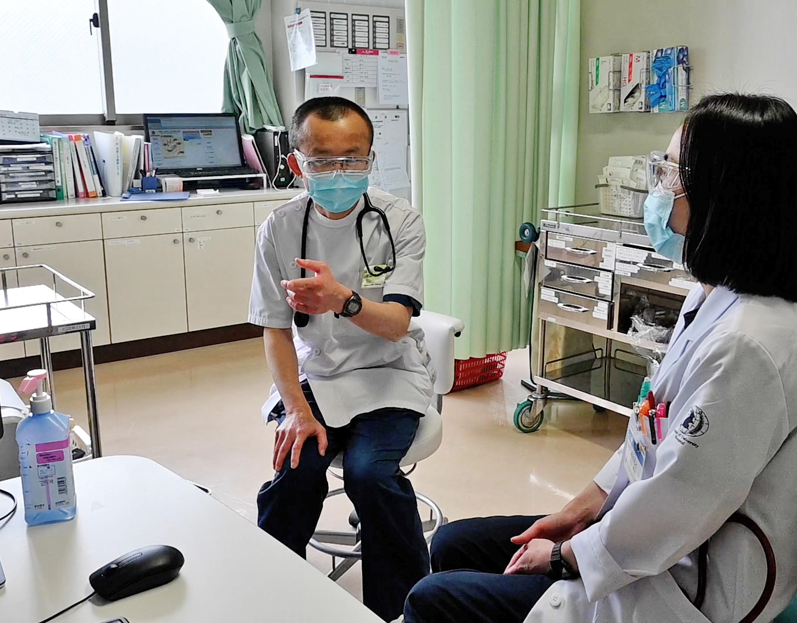
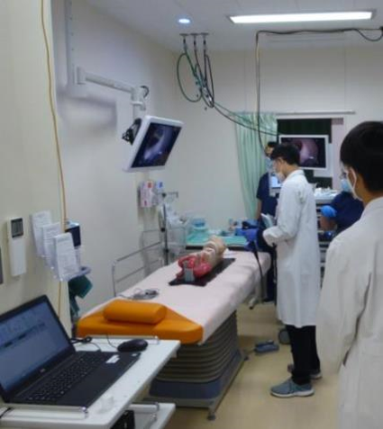
外来・検査研修
総診外来研修
指導医指導
内視鏡検査
【指導医による指導】
研修医の希望により、いろんな診療科へ研修することができますので、視野を広げることができます。

Slide 7
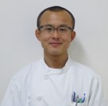
総合診療専門医
専攻医募集
【指導医からのメッセージ】
専攻医の皆様にお伝えしたいことが1つだけあります。それは「医師の仕事はとてもやりがいがあって、こんなに素晴らしい仕事は他に無い！」ということです。
その理由は徳洲会に来ると分かると思います。私自身、出雲徳洲会に勤務して、日々実感しております。徳洲会の精神「断らない医療！全ての患者に初期トリアージを適切に行う！！」が、患者さんから本当に必要とされ、医師としてのやりがいを感じさせてくれるのだと思っております。
皆さんも是非、医師として幸せを感じられる研修を一緒にしてみませんか？
徳洲会の精神に賛同できる皆さんの挑戦を心よりお待ちしております！
【見学について】
見学は随時可能で、旅費・宿泊費等の病院負担制度もありますので、ご気軽にお問い合わせください。
プログラム責任者：佐藤博

